Slide 1
第2章
误差的基本性质与处理

Slide 2
教学目标
本章分别详细阐述随机误差、系统误差、粗大误差三类误差的来源、性质、数据处理的方法以及消除或减小的措施。
特别是在随机误差的数据处理中，分别掌握等精度测量和不等精度测量的不同数据处理方法。
通过学习本章内容，使读者能够根据不同性质的误差选取正确的数据处理方法并进行合理的数据处理。

Slide 3
重点与难点
三大类误差的特征、性质以及减小各类误差对测量精度影响的措施
掌握等精度测量的数据处理方法
掌握不等精度测量的数据处理方法

Slide 4
第一节 随机误差
一、随机误差产生的原因
当对同一测量值进行多次等精度的重复测量时，得到一系列不同的测量值（常称为测量列），每个测量值都含有误差，这些误差的出现没有确定的规律，即前一个数据出现后，不能预测下一个数据的大小和方向。但就误差整体而言，却明显具有某种统计规律。
随机误差是由很多暂时未能掌握或不便掌握的微小因素构成，主要有以下几方面：
① 测量装置方面的因素
② 环境方面的因素
③ 人为方面的因素
零部件变形及其不稳定性，信号处理电路的随机噪声等。
温度、湿度、气压的变化，光照强度、电磁场变化等。
瞄准、读数不稳定，人为操作不当等。

Slide 5
第一节 随机误差
一、随机误差的特征
对称性——绝对值相等的正误差与负误差出现的次数相等。
单峰性——绝对值小的误差比绝对值大的误差出现的次数多。
有界性——在一定测试条件下，随机误差的绝对值不会超过一定界限。
抵偿性——随着次数的增加，随机误差的算数平均值趋于零。
随机误差的分布规律多数都服从正态分布；当有起决定性影响的误差源存在，还会出现诸如均匀分布、三角分布、梯形分布、t分布等。

Slide 6
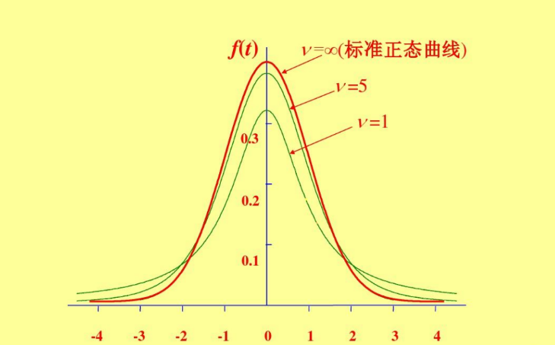
第一节 随机误差
二、正态分布
正态分布是自然界中真实存在的，某个随机变量如果可以被拆分成大量独立同分布随机变量的和，它就近似服从正态分布。
举个例子，一张100道选择题的考卷，每题分值一分，难度相近，那么一个人做这张考卷的得分就是100个随机变量的和，应该近似服从正态分布。
正态分布的这种统计特性使得问题变得异常简单，任何具有正态分布的变量，都可以进行高精度分预测。
正态分布很容易解释，这是因为：正态分布的均值，模和中位数是相等的，只需要用均值和标准差就能解释整个分布。
几乎与自然相关的大多也是近似的正态分布，比如人或动物的身高分布，体重分布。在天文、生态、医学等等。

Slide 7
第一节 随机误差
二、正态分布
随机误差的分布可以是正态分布，也有在非正态分布，而多数随机误差都服从正态分布。我们首先来分析服从正态分布的随机误差的特性。
设被测量值的真值为 ，一系列测得值为 ，则测量列的随机误差 可表示为：
(2-1)
式中 。
正态分布的分布密度 与分布函数 为
(2-2)
(2-3)
式中：σ——标准差（或均方根误差）
e——自然对数的底，基值为2.7182……。
它的数学期望为 (2-4)
它的方差为： (2-5)

Slide 8
第一节 随机误差
其平均误差为： (2-6)
此外由 可解得或然误差为 ：
(2-7)
由式（2-2）可以推导出：
① 有 , 可推知分布具有对称性，即绝对值相等的正误差与负误差出现的次数相等，这称为误差的对称性；
② 当δ=0时有 ，即 ，可推知单峰性，即绝对值小的误差比绝对值大的误差出现的次数多，这称为误差的单峰性；
③ 虽然函数 的存在区间是[-∞,+∞]，但实际上，随机误差δ只是出现在一个有限的区间内，即[-kσ,+kσ],称为误差的有界性；
④ 随着测量次数的增加，随机误差的算术平均值趋向于零： 这称为误差的补偿性。
从正态分布的随机误差都具有的四个特征：对称性、单峰性、有界性、抵偿性。由于多数随机误差都服从正态分布，因此正态分布在误差理论中占有十分重要的地位。

Slide 9
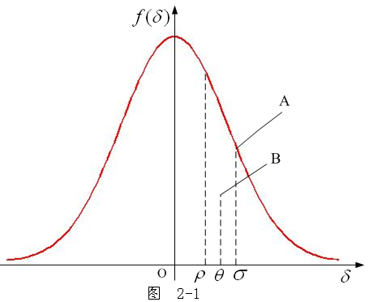
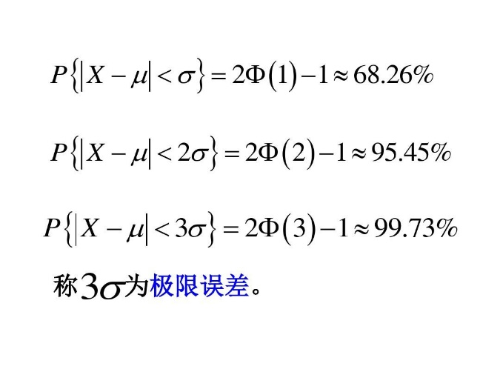
第一节 随机误差
图2-1为正态分布曲线以及各精度参数在图中的坐标。σ值为曲线上拐点A的横坐标，θ值为曲线右半部面积重心B的横坐标，ρ值的纵坐标线则平分曲线右半部面积。

Slide 10
第一节 随机误差
三、算术平均值
对某量进行一系列等精度测量时，由于存在随机误差，因此其获得的测量值不完全相同，此时应以算术平均值作为最后的测量结果。
(一)算术平均值的意义
设 为n次测量所得的值，则算术平均值为:
(2-8)

Slide 11
第一节 随机误差
下面来证明当测量次数无限增加时，算术平均值必然趋近于真值L_{o}。
即
由前面正态分布随机误差的第四特征可知 ，因此
由此我们可得出结论：如果能够对某一量进行无限多次测量，就可得到不受随机误差影响的测量值，或其影响很小，可以忽略。这就是当测量次数无限增大时，算术平均值（数学上称之为最大或然值）被认为是最接近于真值的理论依据。但由于实际上都是有限次测量，因此，我们只能把算术平均值近似地作为被测量的真值。

Slide 12
第一节 随机误差
一般情况下，被测量的真值为未知，不可能按式（2-1）求得随机误差，这时可用算术平均值代替被测量的真值进行计算。此时的随机误差称为残余误差，简称残差：
(2-9)
此时可用更简便算法来求算术平均值。任选一个接近所有测得值的数 作为参考值，计算每个测得值 与 的差值：
(2-10)
式中的 为简单数值，很容易计算，因此按（2-10）求算术平均值比较简单。
若测量次数有限，由参数估计知，算术平均值是该测量总体期望的一个最佳的估计量 ，即满足无偏性、有效性、一致性，并满足最小二乘法原理；在正态分布条件下满足最大似然原理。

Slide 13
第一节 随机误差
例 2-1 测量某物理量10次，得到结果见表2-1，求算术平均值。
解：任选参考值 =1879.65，
计算差值 和 列于表
很容易求得算术平均值
＝ 1879.64 。
（二）算术平均值的计算校核
算术平均值及其残余误差的计算是否正确，可用求得的残余误差代数和来校核。
由 ，式中的 是根据（2-8）计算的，当求得的 为未经凑整的准确数时，则有： (2-11)
残余误差代数和为零这一性质，可用来校核算术平均值及其残余误差计算的正确性。但当实际得到的为经过凑整的非准确数，存在
序号
1
2
3
4
5
6
7
8
9
10
1879.64
1879.69
1879.60
1879.69
1879.57
1879.62
1879.64
1879.65
1879.64
1879.65
-0.01
+0.04
-0.05
+0.04
-0.07
-0.03
-0.01
0
-0.01
0
0
+0.05
-0.04
+0.05
-0.07
-0.02
0
+0.01
0
+0.01

Slide 14
第一节 随机误差
舍入误差Δ，即有： 成立。而
经过分析证明，用残余误差代数和校核算术平均值及其残差，其规则为：
①残差代数和应符合：
当 ，求得的 为非凑整的准确数时， 为零；
当 ，求得的 为非凑整的准确数时， 为正，其大小为求 时的余数；
当 ，求得的 为非凑整的准确数时， 为负，其大小为求 时的亏数。
②残差代数和绝对值应符合：
当n为偶数时， ；
当n为奇数时， 。
式中的A为实际求得的算术平均值 末位数的一个单位。
以上两种校核规则，可根据实际运算情况选择一种进行校核，但大多数情况选用第二种规则可能较方便，它不需要知道所有测得值之和。

Slide 15
第一节 随机误差
例2-2 用例2-1数据对计算结果进行校核。
解：因n为偶数， A＝0.01，由表2-1知
故计算结果正确。
例2-3 测量某直径11次，得到结果如表2-2所示，求算术平均值并进行校核。
解：算术平均值 为：
取 ＝2000.067
序号
(mm)
(mm)
1
2
3
4
5
6
7
8
9
10
11
2000.07
2000.05
2000.09
2000.06
2000.08
2000.07
2000.06
2000.05
2000.08
2000.06
2000.07
+0.003
-0.017
+0.023
-0.007
+0.013
+0.003
-0.007
-0.017
+0.013
-0.007
+0.003

Slide 16
第一节 随机误差
用第一种规则校核，则有：
用第二种规则校核，则有：
故用两种规则校核皆说明计算结果正确。

Slide 17
第一节 随机误差
四、测量的标准差
（一）均方根误差（标准偏差）σ
为什么用σ来作为评定随机误差的尺度？可以从高斯（正态）分布的分布密度 推知：
令 ，则有：
高斯参数h为精密度。由于h值无法以实验中得到，故以σ值代之。
h

Slide 18
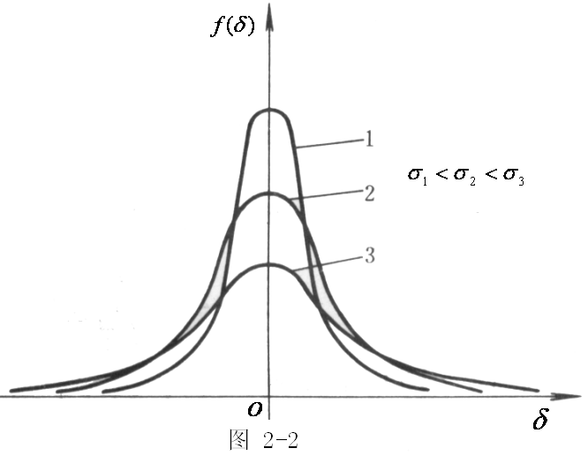
第一节 随机误差
由于σ值反映了测量值或随机误差的散布程度，因此σ值可作为随机误差的评定尺度。σ值愈大，函数 减小得越慢；σ值愈小， 减小得愈快，即测量到的精密度愈高，如图2-2所示。
标准差σ不是测量到中任何一个具体测量值的随机误差，σ的大小只说明，在一定条件下等精度测量列随机误差的概率分布情况。在该条件下，任一单次测得值的随机误差δ，一般都不等于σ，但却认为这一系列测量列中所有测得值都属于同样一个标准差σ的概率分布。在不同条件下，对同一被测量进行两个系列的等精度测量，其标准差也不相同。

Slide 19
第一节 随机误差
（二）或然误差ρ
测量列的或然误差ρ，它将整个测量列的n个随机误差分为个数相等的两半。其中一半（n/2个）随机误差的数值落在-ρ— +ρ范围内，而另一半随机误差的数值落在-ρ— +ρ范围以外： ，
查 表，得到 时，z=0.6745，故有
其实际意义是：若有n个随机误差，则有n/2个落在区间[-ρ,+ρ]之内，而另外n/2个随机误差则落在此区间之外。
（三）算术平均误差θ
测量列算术平均误差θ的定义是：该测量列全部随机误差绝对值的算术平均值，用下式表示：
由概率积分可以得到θ与σ的关系：
目前世界各国大多趋于采用σ作为评定随机误差的尺度。这是因为：
① σ的平方恰好是随机变量的数字特征之一（方差），σ本身又

Slide 20
第一节 随机误差
恰好是高斯误差方程 式中的一个参数，即 ，所以采用σ，正好符合概率论原理，又与最小二乘法最切合；
② σ对大的随机误差很敏感，能更准确地说明测量列的精度；
③ 极限误差与标准偏差的关系简单： ；
④ 公式推导和计算比较简单。
五、标准偏差的几种计算方法
（一）等精度测量到单次测量标准偏差的计算
1、贝塞尔(Bessel)公式
(2-13)
式中， 称为算术平均值误差将它和 代入上式，则有
(2-14)

Slide 21
第一节 随机误差
将上式对应相加得 ： ，即
(2-15)
若将式(2-14)平方后再相加得：
(2-16)
将式(2-15)平方有：
当n适当大时，可以认为 趋近于零，并将代入式(2-16)得：
(2-17)
由于 ，代入式(2-17)得 ： ，即
(2-18)

